Slide 1
遇见你 遇见爱
浪漫情人节
PPT通用模板
汇报人：PPT818 汇报时间：202X年

Slide 2
节日起源
地区差异
节日礼物
庆祝活动
目录
请言简意赅，简单说明即可，不必繁琐。
请言简意赅，简单说明即可，不必繁琐。
CONTENTS
请言简意赅，简单说明即可，不必繁琐。
请言简意赅，简单说明即可，不必繁琐。

Slide 3
节日起源
Part 01
点击输入您的内容，或者通过复制您的文本后，在此框中选择粘贴。请言简意赅，简单说明即可，不必繁琐。

Slide 4
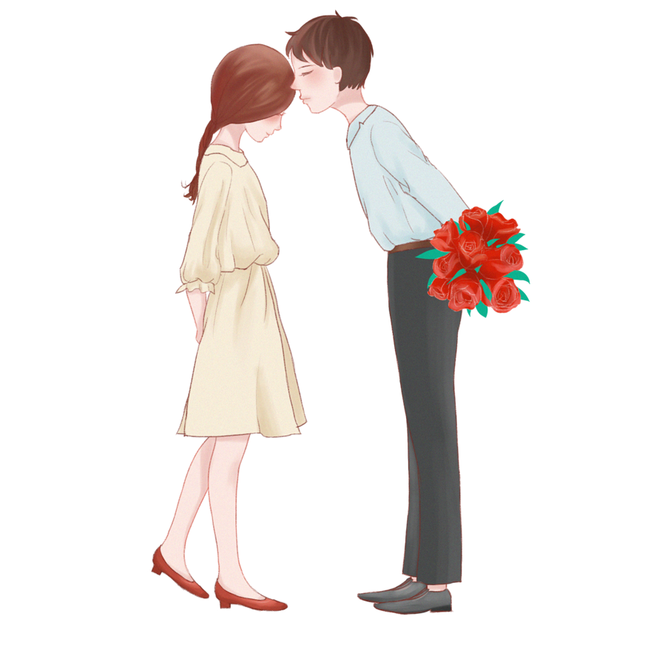
情人节，又称圣瓦伦丁节或圣华伦泰节，日期在每年公历的2月14日，是西方国家的传统节日之一，起源于基督教。如今已经成为全世界著名的浪漫节日，但是不同国家的人们表达爱意的方式却各不相同。
情人节是一个关于爱、浪漫以及花、巧克力、贺卡的节日，男女在这一天互送礼物用以表达爱意或友好。情人节的晚餐约会通常代表了情侣关系的发展关键。

Slide 5
情人节现已成为欧美各国青年人喜爱的节日，其他国家也已开始流行。而在中国，传统节日之一的七夕节也是靓女们重视的日子，因此而被称为中国的情人节。由于能表达共同的人类情怀，各国各地纷纷发掘了自身的“情人节”。据海外网2019年2月14日电，有美媒曝出，日本女性正在抵制本国情人节的一项独特传统。
公元270年——罗马圣教徒瓦伦丁被处死，此日被后人定为“情人节”。瓦伦丁节，又称情人节，是欧美和大洋洲的一些国家的民族节日。此节日的来源甚多，但一般是以罗马圣教徒瓦伦丁被处死，后被定为“情人节”较为普通。

Slide 6
公元3世纪，罗马帝国出现全面危机，经济凋敝，统治阶级腐败，社会动荡不安，人民纷纷反抗。贵族阶级为维护其统治，残暴镇压民众和基督教徒。是时有一位教徒瓦伦丁，被捕入狱。在狱中，他以坦诚之心打动了典狱长的女儿。
他们相互爱慕，并得到典狱长女儿的照顾。统治阶级下令将他执行死刑。在临刑前，他给典狱长女儿写了一封长长的遗书，表明自己是无罪的。表明他光明磊落的心迹和对典狱长女儿深深眷恋。

Slide 7
公元3世纪，罗马帝国皇帝克劳迪乌斯二世在首都罗马宣布废弃所有的婚姻承诺， 情人节礼物 情人节礼物 当时是出于战争的考虑，使更多无所牵挂的男人可以走上争战的疆场。
一名叫瓦仑廷（Sanctus Valentinus）的神父没有遵照这个旨意而继续为相爱的年轻人举行教堂婚礼。

Slide 8
地区差异
Part 02
点击输入您的内容，或者通过复制您的文本后，在此框中选择粘贴。请言简意赅，简单说明即可，不必繁琐。

Slide 9
事情被告发后，瓦仑廷神父先是被鞭打，然后被石头掷打，最后在公元270年2月14日这天被送上了绞架被绞死。14世纪以后，人们就开始纪念这个日子。
中文译为“情人节”的这个日子，在西方国家里就被称为Valentine's Day，用以纪念那位为情人做主而牺牲的神父。

Slide 10
据说瓦伦丁是最早的基督徒之一，那个时代做一名基督徒意味着危险和死亡。为掩护其他殉教者，瓦伦丁被抓住，投入了监牢。
在那里他治愈了典狱长女儿失明的双眼。当暴君听到这一奇迹时，他感到非常害怕，于是将瓦伦丁斩首示众。
据传说，在行刑的那一天早晨，瓦伦丁给典狱长的女儿写了一封情意绵绵的告别信，落款是：From your Valentine（寄自你的瓦伦丁）。

Slide 11
在古罗马时期，2月14日是为表示对约娜的尊敬而设的节日。约娜是罗马众神的皇后，罗马人同时将她尊奉为情人节礼物情人节礼物妇女和婚姻之神。
当天，盲女在他墓前种了一棵开红花的杏树，以寄托自己的情思，这一天就是2月14日。自此以后，基督教便把2月14日定为情人节。

Slide 12
节日礼物
Part 03
点击输入您的内容，或者通过复制您的文本后，在此框中选择粘贴。请言简意赅，简单说明即可，不必繁琐。

Slide 13
情人节是个需要谨慎小心的日子——对于单身的人和浪漫的人来说更是如此。“情人节”清早一起床你就该从钥情人节情人节匙孔向外窥探。据传说记载，如果你所看到的第一个人是在独行，那么你当年就会独身；如果你看到两个或更多的人同行，那么你当年肯定会觅得情人；如果你看到一只公鸡和一只母鸡的话，那你就会在“圣诞节”以前结婚。

Slide 14
在古罗马，年轻人和少女的生活是被严格分开的。然而，在卢帕撒拉节，小伙子们可以选择一个自己心爱的姑娘的名字刻在花瓶上。这样，过节的时候，小伙子就可以与自己选择的姑娘一起跳舞，庆祝节日。
随着罗马势力在欧洲的扩张，牧神节的习俗被带到了法国和英国等地。人们最乐此不疲的一项节日活动类似于摸彩。年轻女子们的名字被放置于盒子内，然后年轻男子上前抽取。抽中的一对男女成为情人，时间是一年或更长。

Slide 15
基督教的兴起使人们纪念众神的习俗逐渐淡漠。教士们不希望人们放弃节日的欢乐。
于是将牧神节（Lupercalia）改成“瓦沦丁节”（Valentine's Day），并移至二月十四日。
未婚男女的名字被抽出后，他们会互相交换礼物，女子在这一年内成为男子的Valentine。
在男子的衣袖上会绣上女子的名字，照顾和保护该女子于是成为该男子的神圣职责。

Slide 16
庆祝活动
Part 04
点击输入您的内容，或者通过复制您的文本后，在此框中选择粘贴。请言简意赅，简单说明即可，不必繁琐。

Slide 17
从古罗马至维多利亚时代，人们用两株半开的花来预测婚后状况。未婚男女栽种两株半开的花，花名的第一个字母要与各自名字的第一个字母相同。
如果两花交相开放，则预示着夫妻终身美满；如果两花相背而开，则预示着夫妻将会分道扬镳；如果鲜花怒放，则表示未来的家庭人丁兴旺；若出现一朵花凋谢或死亡的情况，则意味着夫妻中有一方会先于另一方而早逝。

Slide 18
不同时代，过情人节的习俗有所不同。其中从1837-1901年英国维多利亚女王时期的情人节习俗最为独特：2月14日这一天，一对对情人，将一株生有两朵含苞待放花蕾的春枝移植在特制的盆内。花名的第一个字母必须与这对情人一姓名的第一个字母吻合。

Slide 19
几天后，如果这春枝上的双蕾怒放，交相辉映，便预示这对情人白首偕老。如果双蕾各分西东，相北吐蕊，这对情、人终将劳燕分飞；如果花开得硕大、灿烂，表示以后子孙满堂，合家欢乐；倘若一花枯萎凋谢，情人中的一人有早夭之险。
在白金汉郡还曾盛行在情人节之夜祈祷的风习：点燃一支蜡烛，插入两枚细针，从烛底插到烛心，默念自己的爱人的名字，祈祷相爱始终，待蜡烛燃至针尖，据说所爱之人便会及时叩扉而至。

Slide 20
遇见你 遇见爱
谢谢观看
PPT通用模板
汇报人：PPT818 汇报时间：202X年

